Slide 1
Городу ночью холодно стало,
Ночь для него одеяло достала.
Снегом заботливо город одела
И посветлела от доброго дела.

Slide 2
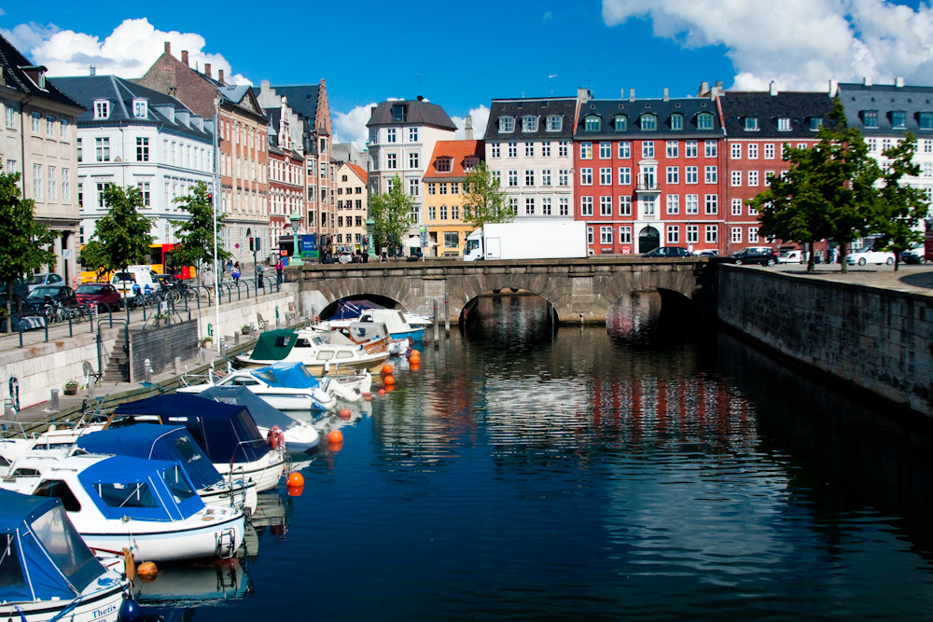
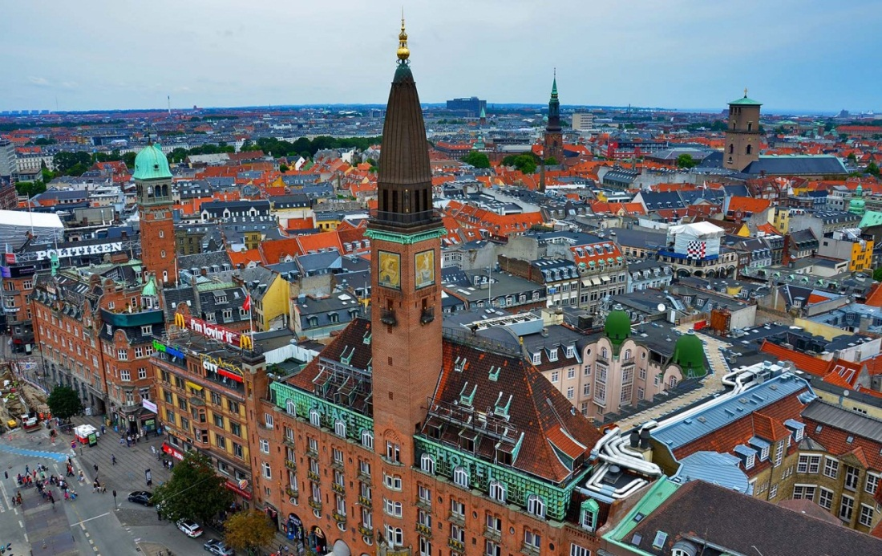
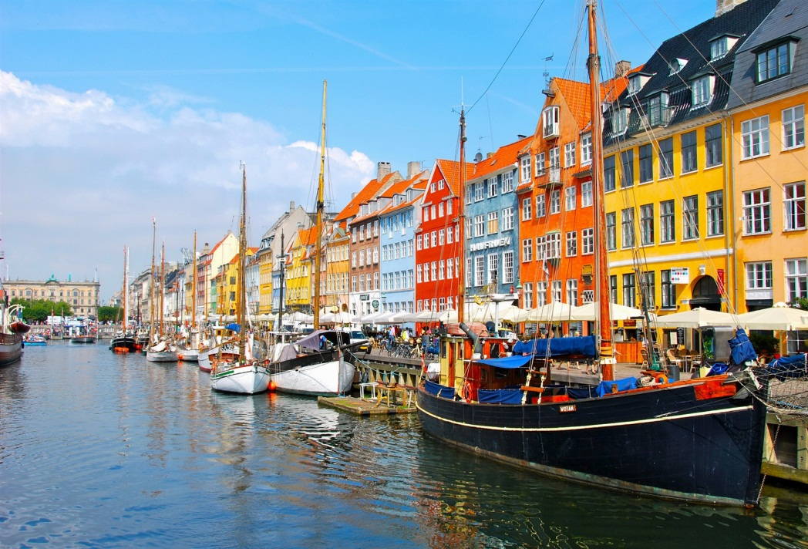
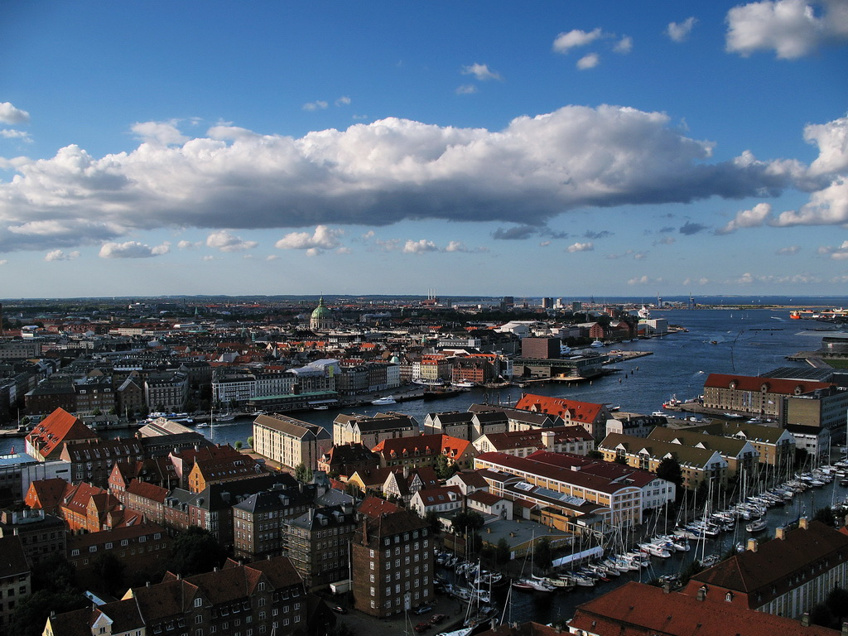

Slide 3
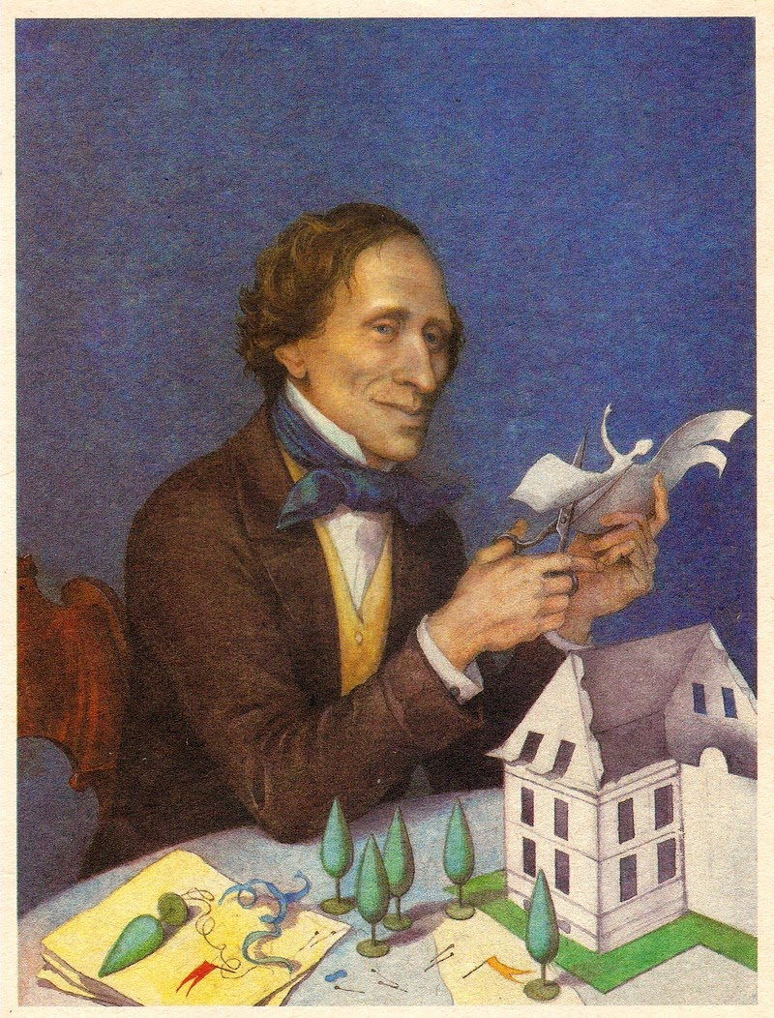
Ганс Христиан Андерсен

Slide 4
Сюжетные линии
развитие действия;
завязка;
кульминация;
развязка;
переломный момент.

Slide 5
Сюжетные линии
Завязка;

Slide 6
Сюжетные линии
Завязка;
Развитие действия;

Slide 7
Сюжетные линии
Завязка;
Развитие действия;
Переломный момент;

Slide 8
Сюжетные линии
Завязка;
Развитие действия;
Переломный момент;
Кульминация;

Slide 9
Сюжетные линии
Завязка;
Развитие действия;
Переломный момент;
Кульминация;
Развязка.

Slide 10
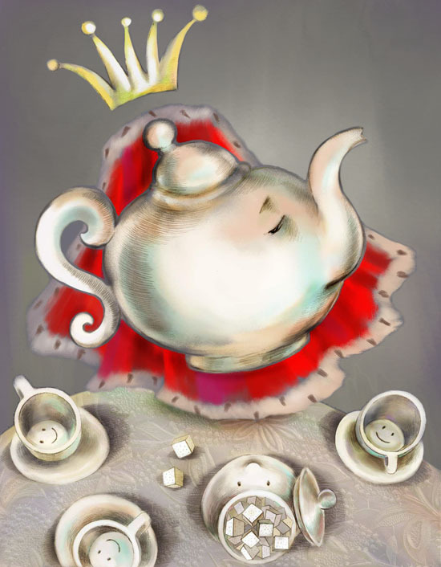
Мир Добра и Красоты в сказке Г.Х.Андерсена «Чайник»

Slide 11
Одному жить – сердцу холодно.
Хвастун вреднее моли.
Снаружи красота- внутри пустота.
Не будь пригож, а будь пригоден.
Выше головы носа не поднимай.

Slide 12
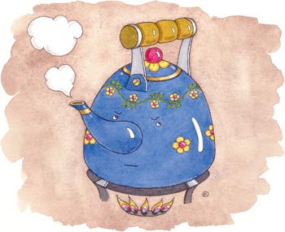
Физминутка

Slide 13
Памятка по составлению синквейна:
1 слово – заголовок. Это существительное или местоимение. (Кто? Что?)
1 строка
2 слова Это прилагательные. (Какой? Какая? Какое? Какие?)
2 строка
3 слова Это глаголы. (Что делает? Что делают?)
3 строка
4 слова Это фраза, в которой выражается личное мнение к предмету разговора.
4 строка
5 строка
1 слово Вывод, итог. Это существительное. (Кто? Что?)

Slide 14
Домашнее задание:
Написать свою сказку «Воспоминание старой обуви» . Главным героем может стать старый башмак, разношенная туфелька и т.д. Попытайтесь посмотреть на мир глазами своего героя.

Slide 15
«Нет сказок лучше тех, которые создаёт сама жизнь»

